Slide 1
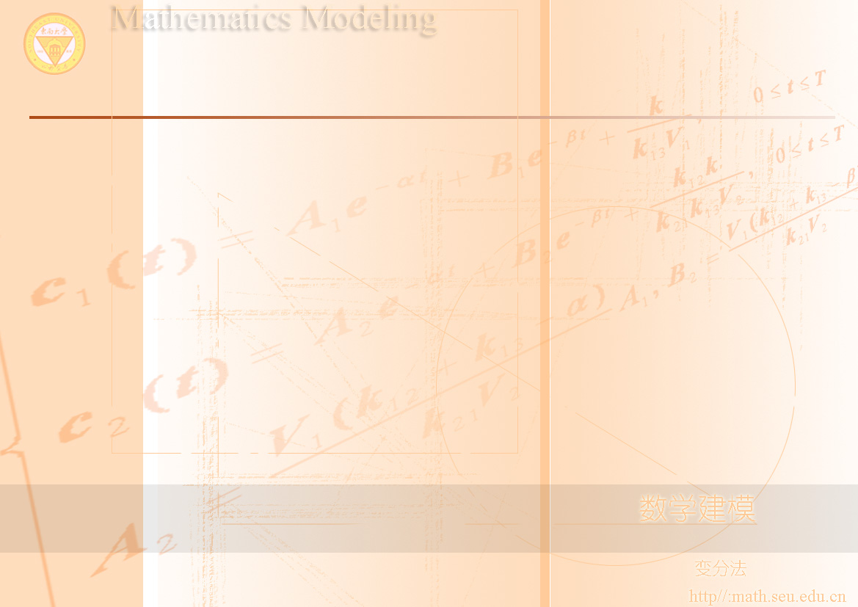
什么是变分法？
约翰·伯努利（Johann Bernoulli，1667－1748）1696年向全欧洲数学家挑战，提出一个难题：“设在垂直平面内有任意两点，一个质点受地心引力的作用，自较高点下滑至较低点，不计摩擦，问沿着什么曲线下滑，时间最短？”
这就是著名的“最速降线”问题（The Brachistochrone Problem）。它的难处在于和普通的极大极小值求法不同，它是要求出一个未知函数（曲线），来满足所给的条件。
欧拉（Euler Lonhard，1707～1783）和拉格朗日(Lagrange, Joseph Louis，1736-1813)发明了这一类问题的普遍解法，从而确立了数学的一个新分支——变分学。
现实中很多现象可以表达为泛函极值问题，我们称之为变分问题。求解方法通常有两种：古典变分法和最优控制论。我们这儿要介绍的基本属于古典变分法的范畴。

Slide 2


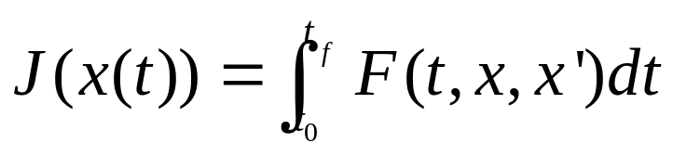

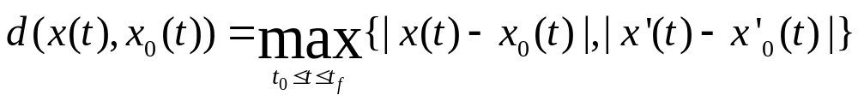

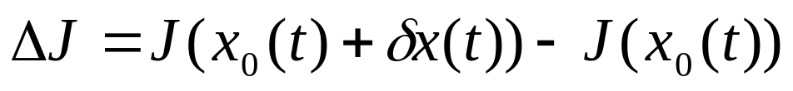
变分法基本知识
定义
泛函
设S 为一函数集合，若对于每个函数
有一个实数 J 与之对应，
则称 J 是定义在 S 上的泛函，记 为 ，S 称为 J 的容许集。
泛函最简形式
泛函极值
则称泛函 J 在 有极小值（极大值）。
容许集S中函数距离
函数增量
泛函增量

Slide 3
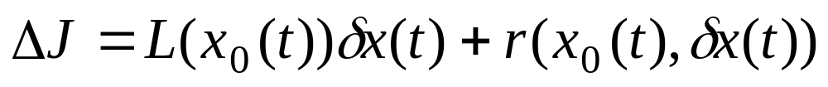
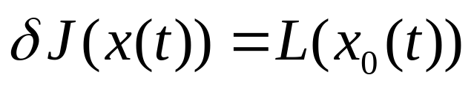

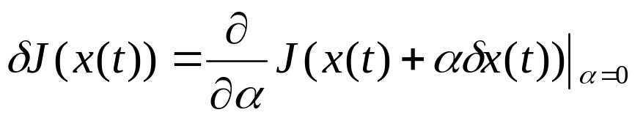
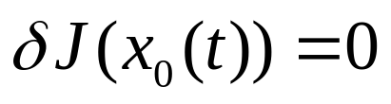



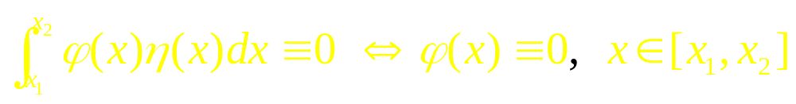
线性部分＋高次项
如果
就称为泛函 J 的变分
泛函变分的一个重要形式是可以表示为对参数
的导数：
极值与变分
若泛函 J 在 取极小值（极大值），则
变分法的基本引理
则

Slide 4

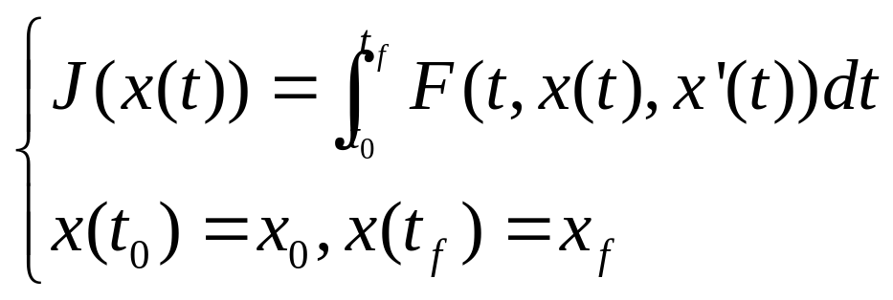

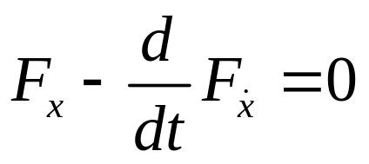
泛函极值的必要条件
容许函数类S取为满足端点条件的二阶可微函数集合。
则泛函 J 在 取极值的必要条件为 满足欧拉方程

Slide 5
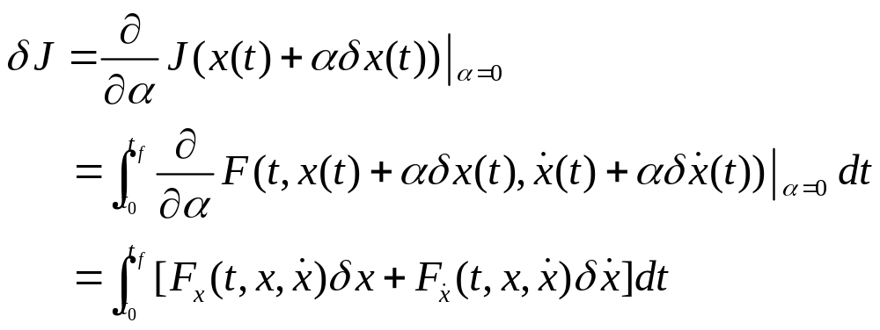

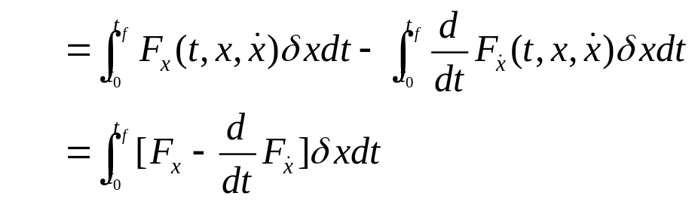
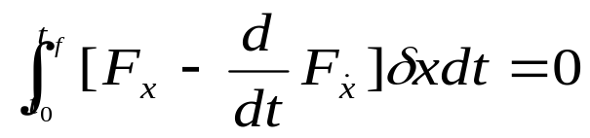


欧拉方程推导
对右端第二项做分部积分，
并利用
利用泛函极值的变分表示，得
根据变分法的基本引理以及条件

Slide 6
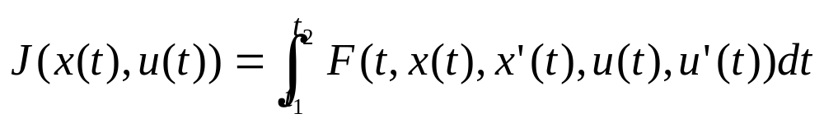
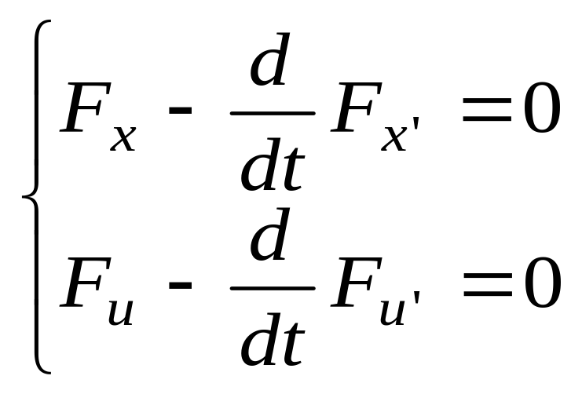
欧拉方程可以推广到含两个或两个以上未知函数的情况，如假设
其欧拉方程为

Slide 7

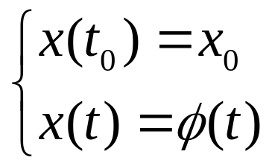

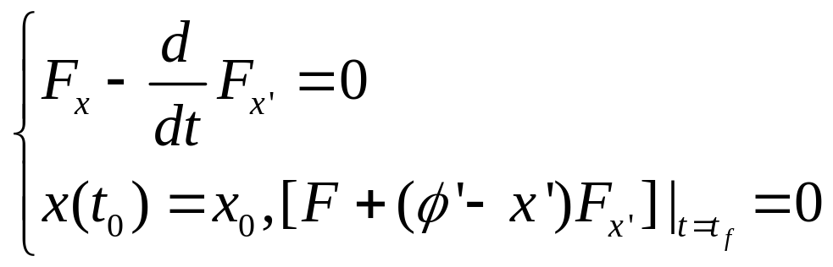
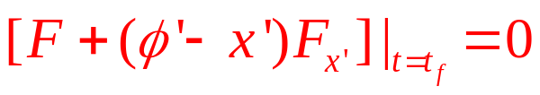




端点变动的情况（横截条件）
在考虑泛函极值时，如果容许函数 的一个端点不固定，而是在一条曲线
上变动，于是端点条件可以表示为
欧拉方程
其中，
称为横截条件。
横截条件有两种常见的特殊情况：
垂直于横轴，t₁ 固定， 自由，
平行于横轴，
横截条件与欧拉方程联立才能构成泛函极值的必要条件

Slide 8

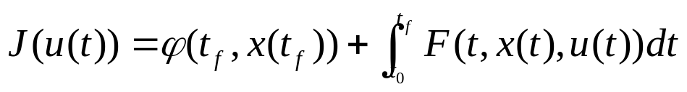
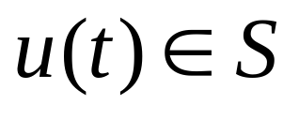
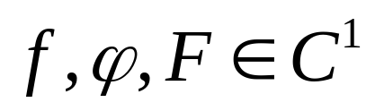
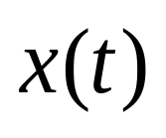



条件极值与 Hamilton 函数
在最优控制系统中，常常要涉及到有约束条件泛函的极值问题，
其典型形式是对动态系统
寻求最优性能指标（目标函数）
控制函数
状态函数
下面推导取得目标函数极值的最优控制策略
和最优轨线
的必要条件。
用拉格朗日乘子法化条件极值为无条件极值，引入乘子函数构造泛函
首先定义条件极值问题的哈密顿（Hamilton）函数为

Slide 9
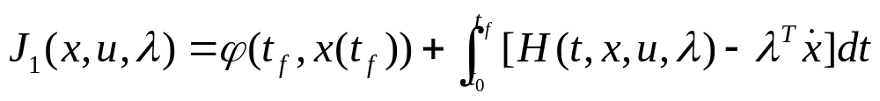
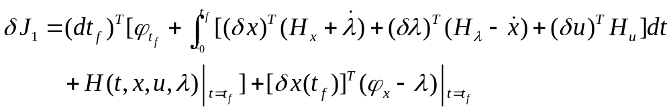
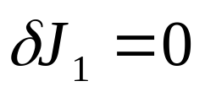
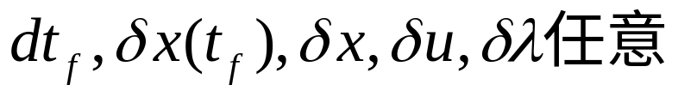
其变分为
最优控制问题求解

Slide 10
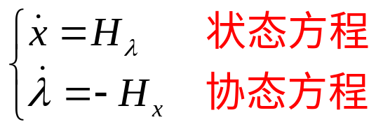
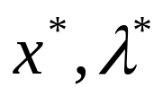
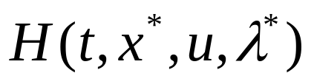




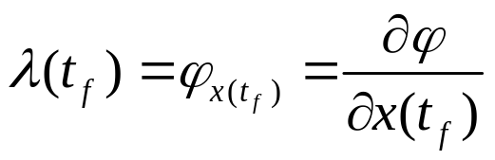

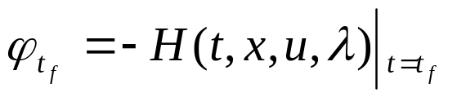

必满足正则方程：
满足
用于确定
利用边界条件（端点条件）
用于确定
用于确定
用于确定

